Slide 1


2020工会工作
总结
汇报人：潘冬平 汇报时间：2021年1月

Slide 2
回归本质做好各类服务工作
做学院和员工的桥梁和纽带
做教职工的贴心人
一
目录
二
三

Slide 3
凝心聚力，做好桥梁和纽带工作。
一

Slide 4

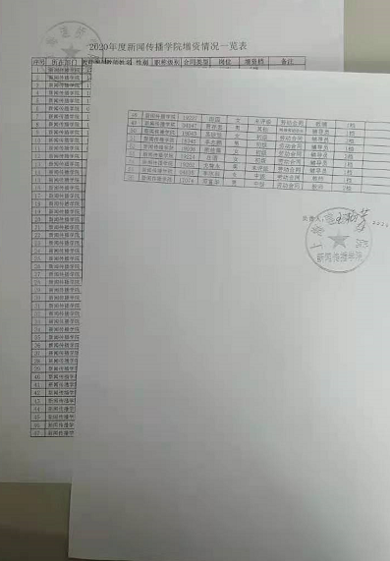
一、凝心聚力，做好桥梁和纽带工作。
  1.学院日常管理中的桥梁。
  2.特殊情况下的纽带。
点击添加标题
点击此处更换文本点击此处更换文本
点击此处更换文本点击此处更换文本

Slide 5
二、做教职工的贴心人，提高教师的获得感
慰问安抚
探望患病教职工及家属，探望刚生养小孩的教职工，安抚失去家人的教职员工。
限价房购置
服务限价房购置工作
需求统计
各类需求上通下达

Slide 6

二.做教职工的贴心人，提高教师的获得感
1.新闻工会组织探望患病教职工及家属，探望刚生养小孩的教职工，安抚失去家人的教职员工7起，这个时间工会就是这些教职工的贴心人、知心人。为这些教职工舒缓自己的悲伤和无助情绪。
2.新闻学院工会在购买限价房期间，及时向学院教职员工提供各种信息，并建微信群为准备购房的老师搭建交流平台，互通有无，增加申请的成功率。 学院初期统计购房需求信息31条，最终两次获得购房资格的6人。
3.及时统计教职工小孩入园入学需求，为有需求的教职员工多方求助，多方沟通。
4.为学院大病手术的教师申请困难补助1人次。

Slide 7
三
上传下达做好各类服务工作。

Slide 8
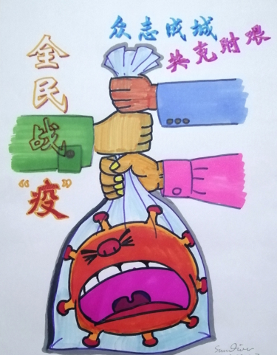
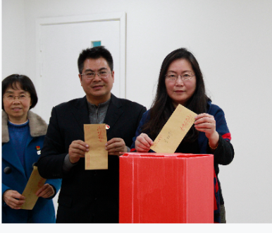
三.上传下达做好各类服务工作
1.疫情期间，以至到现在依然在校工会的带领下，学院分工会积极做好力所能及的防疫、抗疫工作。防疫工作乏善可陈，没有自己的创意，唯一做到的就是积极参与、按时完成校工会的各项工作。无论是发放防疫物资还是征集防疫的各类宣传作品，以及参加答题帮扶贫困地区，新闻学院都能不折不扣的完成。抗疫工作稍有亮点，新闻学院工会在抗疫过程中，自行和组织捐款38000余元；在物资最紧张的时候捐口罩等物资780余个；在疫情不明朗的情况下，新闻学院学生、教职工、教职工家属多人参与了各种形式的抗疫工作。
点击添加标题
点击此处更换文本点击此处更换文本
点击此处更换文本点击此处更换文本

Slide 9
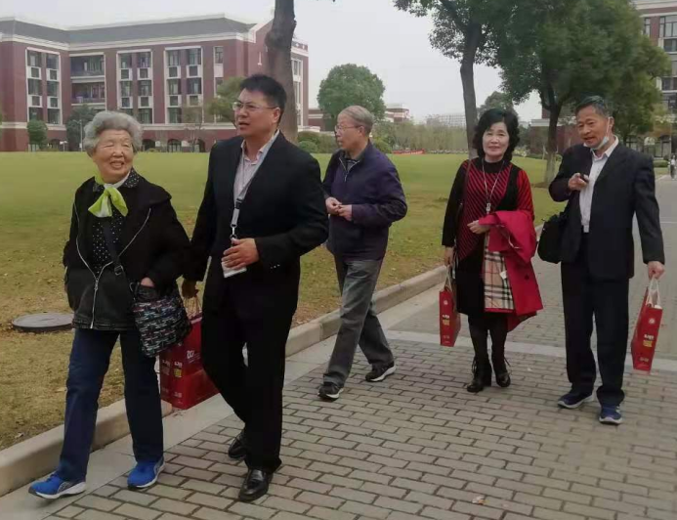
三.上传下达做好各类服务工作
2.校工会组织的各项评奖评优工作。新闻传播学院和学前系是同一个工会，有时评奖评优有名额限制，这时工作就会有困难，我会及时和学院领导沟通，提前准备好评奖的条件和要求，以及拟申报人的各项数据，为学院领导最后决定提供依据。本年度此项工作，整体上公平、公正，学院老师比较认可。
3.学校20年校庆活动，学院回校老同志6人，工会前前后后做了大量的联系和准备工作，回校老同志乘兴而来满意而归。

Slide 10
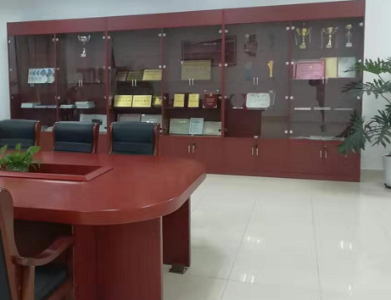
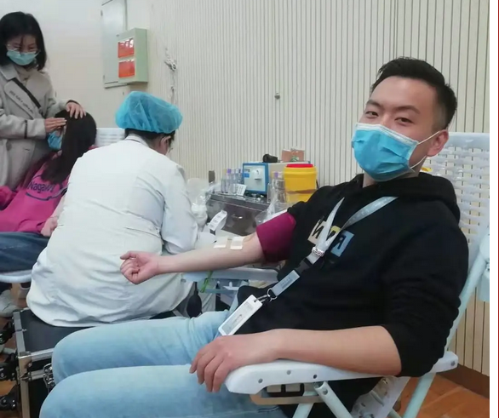
三.办公室工作开展情况
4.积极参加工会组织的各类公益活动，如教职工献血、如本周即将举行的健步走活动，新闻传播工会都踊跃报名积极参与，此次健步走报名人数为17人，经过劝退，现在是两个队14人。
点击添加标题
点击此处更换文本点击此处更换文本
点击此处更换文本点击此处更换文本

Slide 11
困难 问题
四

Slide 12

困难 问题
在评奖评优工作中，学院分工会
大局意识不强

Slide 13
谢 谢
2020-01-04

